Slide 1
심리 성향에 따른
미국 선거 투표여부 예측
6조
최정석 이윤정 윤혜성 양지우
B . a . f

Slide 2
목차
01
데이터 소개
02
데이터 분석 및 전처리
03
모델링
04
결론 및 한계점

Slide 3
01 데이터 소개
Train Set
Test Set
Submission
45,532명의 관측치
78개의 변수
11,383명의 관측치
77개의 변수
11,383명의 관측치
2개의 변수
Index + Phycological + Non Phycological + Target(voted)
Index + Phycological + Non Phycological
Index + Target (voted)

Slide 4
01 데이터 소개
Phycological Value
(심리 변수)
Non Phycological Value
(비 심리 변수)
응답자의 심리성향을 파악하기 위한 질문
Q_A / Q_E / TP__
응답자의 신상정보 파악을 위한 질문
Gender, Familysize, Race 등…

Slide 5
01 데이터 소개
심리 변수 - Q_A
변수 명 | 성향 | 내용
QaA | T+ | Secret
QbA | V- | The biggest difference between most criminals and other people is that the criminals are stupid enough to get caught.
QcA | V+ | Anyone who completely trusts anyone else is asking for trouble.
QdA | T- | Secret
QeA | V+ | P.T. Barnum was wrong when he said that there's a sucker born every minute.
QfA | T+ | There is no excuse for lying to someone else.
QgA | V+ | Secret
QhA | M+ | Most people forget more easily the death of their parents than the loss of their property.
QiA | V- | Secret
QjA | T+ | It is safest to assume that all people have a vicious streak and it will come out when they are given a chance.
QkA | V+ | All in all, it is better to be humble and honest than to be important and dishonest.
QlA | T- | Secret
QmA | V- | It is hard to get ahead without cutting corners here and there.
QnA | V- | Secret
QoA | T- | The best way to handle people is to tell them what they want to hear.
QpA | T- | Secret
QqA | V+ | Most people are basically good and kind.
QrA | T+ | One should take action only when sure it is morally right.
QsA | T- | It is wise to flatter important people.
QtA | M- | Secret
마키아벨리즘 수치 측정 질문
QaA ~ QtA 까지 총 20개로 구성
범주형 변수 (순서형)
1 : 동의 안함 / 2: 조금 동의안함 / 3: 보통 / 4: 조금 동의 / 5: 동의

Slide 6
01 데이터 소개
심리 변수 - Q_E
Q_A 질문에 응답하는데 걸린 상대적 시간
QaE ~ QtE 까지 총 20개로 구성
수치형 변수

Slide 7
01 데이터 소개
심리 변수 - TP_
변수 명 | 내용
TP01 | Extraverted, enthusiastic
TP02 | Critical, quarrelsome
TP03 | Dependable, self-disciplined
TP04 | Anxious, easily upset
TP05 | Open to new experiences, complex
TP06 | Reserved, quiet
TP07 | Sympathetic, warm
TP08 | Disorganized, careless
TP09 | Calm, emotionally stable
TP10 | Conventional, uncreative
TIPI 성격 유형 설문에 대한 답변
TP01~TP10 까지 총 10개로 구성
범주형 변수 (순서형)
0 ~ 6 (+ 7 : 무응답)으로 답변
(0 에 가까울수록 해당 항목이 높다는 평가)

Slide 8
01 데이터 소개
비심리 변수
Age_group
(연령대)
Education
(교육수준)
Engnat
(모국어)
Familysize
(형제자매 수)
Gender
(성별)
10s
20s
30s
40s
50s
60s
70s+
1 : Less than high school
2 : High school
3 : University degree
4 : Graduate degree
0 : 무응답
1 : 영어
2 : 비영어
0 : 무응답
Male
Female
수치형 변수

Slide 9
01 데이터 소개
비심리 변수
Hand
(필기하는 손)
Married
(혼인여부)
Wr__
(실존 단어의 정의를 앎)
Wf__
(허구 단어의 정의를 앎)
Voted
(지난해 선거 참여 여부)
1 : Right
2 : Left
3 : Both
0 : 무응답
1 : Never married
2 : Currently married
3 : Previously married
0 : Other
Wr01 ~ Wr13
Wf01 ~ Wf03
1 : 했다
0 : 안했다
1 : 안다
0 : 모른다
1 : 안다
0 : 모른다

Slide 10
01 데이터 소개
비심리 변수
Race
(인종)
Religion
(종교)
Agnostic
Atheist
Buddhist
Christian_Catholic
Christian_Mormon
Christian_Protestant Christian_Other
Hindu
Jewish
Muslim
Sikh
Other
Asian
Arab
Black
White
Indigenous Australian
Native American
Other

Slide 11
02 변수 분석 및 전처리
Voted
선거에 참가한 인원과 그렇지 못한 인원의 비율이 대체로 유사한 편
≫ 균등한 데이터!

Slide 12
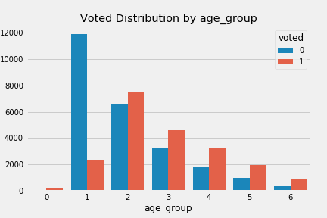
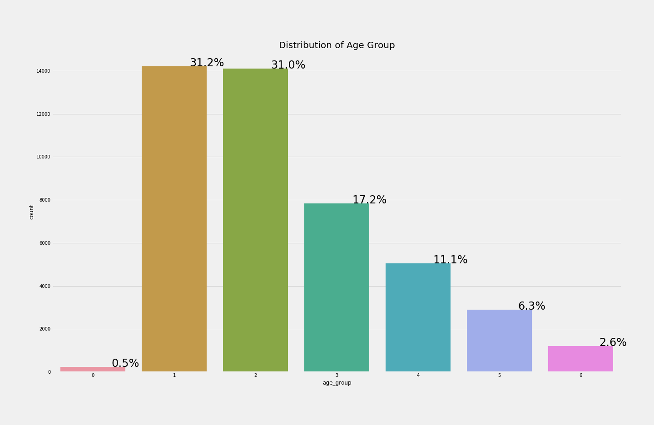
02 변수 분석 및 전처리
연령대에 따른 투표 참여율
데이터의 31.2%를 차지하는 10대의 투표 참여율 저조로 인한 결과

Slide 13
02 변수 분석 및 전처리
연령대에 따른 투표 참여율
연령대의 증가에 따른 투표 참여율 증가
10대의 경우 선거권 미취득 인원 제외를 위해 고등학교 졸업 이상으로 제한

Slide 14
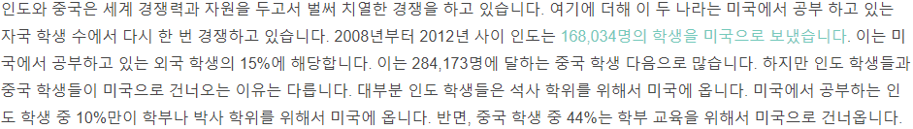
02 변수 분석 및 전처리
10대의 교육수준 (학력)
10대의 인종 별 학력
- | Middle | High | Univ | Master
Arab | 0.01 | 0.01 | 0.02 | 0.01
Asian | 0.15 | 0.18 | 0.26 | 0.43
Black | 0.06 | 0.06 | 0.06 | 0.05
Indigenous Austrailian | 0.00 | 0.00 | 0.00 | 0.01
Native American | 0.02 | 0.01 | 0.01 | 0.01
Other | 0.11 | 0.12 | 0.11 | 0.09
White | 0.65 | 0.62 | 0.54 | 0.41
학사, 석사 과정을 마친 인원이 10대의 9%를 차지
https://newspeppermint.com/2014/09/02/differencebetweenchineseandindianstudentsintheus/
고학력일수록 아시아 인의 비율이 높다는 점과 위의 기사를 토대로 10대이면서 고학력자에 대한 전처리 X

Slide 15
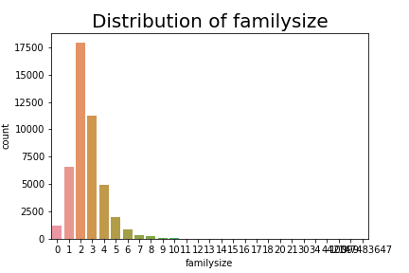
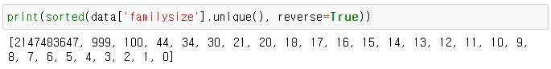
02 변수 분석 및 전처리
이상치 제거 - familysize
상식적으로 불가능 한 수치들에 대한 제거
(2147483647, 999, 100)

Slide 16
02 변수 분석 및 전처리
무응답 대체
채택
관측치 제거
평균 및 최빈값 대체
Mice
장점
전처리 과정이 복잡하지 않음
단점
각 관측대상의 특성 무시
장점
정보량의 손실 및 왜곡 최소화
단점
제거 및 평균 대체에 비해 소요시간이 큼
장점
전처리 과정이 복잡하지 않음
불성실한 답변에 대한 배제 가능
단점
데이터 정보량 손실
Test set에도 무응답 존재하므로, test set의 관측치도 제거해야 됨
Education, Engnat, Hand, Married, Urban 변수에 대해 Mice를 통한 무응답 대체

Slide 17
02 변수 분석 및 전처리
LabelEncoding
Character 변수에 대한 Factor화 필요
변수의 개수가 늘어나지 않는 방법을 채택
One-Hot Encoding
(Dummy화)
LabelEncoding
장점
변수의 개수가 늘어나지 않음
단점
Encoding된 응답항목에 대한 match 필요
장점
각 응답항목이 갖는 특성 파악 용이
단점
변수의 개수가 많아짐

Slide 18
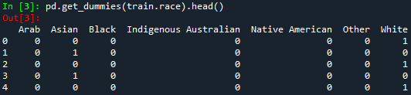
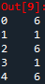
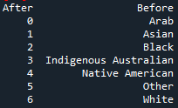
02 변수 분석 및 전처리
LabelEncoding
Character 변수에 대한 Factor화 필요
변수의 개수가 늘어나지 않는 방법을 채택
One-Hot Encoding
(Dummy화)
LabelEncoding
장점
변수의 개수가 늘어나지 않음
단점
Encoding된 응답항목에 대한 match 필요
장점
각 응답항목이 갖는 특성 파악 용이
단점
변수의 개수가 많아짐

Slide 19
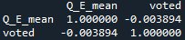
02 변수 분석 및 전처리
변수제거 - Q_E
해당 변수 제거
상대적 답변에 대한 해석 기준 모호
Target 변수와의 관계 無 판단
Model Accuracy 확인 결과 감소 확인

Slide 20
02 변수 분석 및 전처리
Scaling
Scale이 큰 변수 존재 X
FamilySize 이상치 제거
Q_E 변수 제거
Scaling 미실시

Slide 21
02 변수 분석 및 전처리
변수개수 감축
Q_A, TP__, Wr_, Wf_ 변수가 전체 78개의 변수 중 46개를 차지
Q_A : Mach_Score
TP__ : TP_ex, TP_ag, TP_co, TP_em, TP_op
Wr_ : Wr_more, Wr_less
Wf_ : Wf_know
각 변수에 대한 Score 생성
8개의 변수로 변환
Notes:
WR_ 변수의 경우, 분포를 살펴보았을 때 대다수의 사람들이 아는 단어와 대다수의 사람들이 모르는 단어로 나뉘어졌다. 그래서 대다수의 사람들이 아는 단어에 대해 카운팅한 변수가 wr_more, 대다수의 사람들이 모르는 단어에 대해 카운팅한 변수가 wr_less

Slide 22
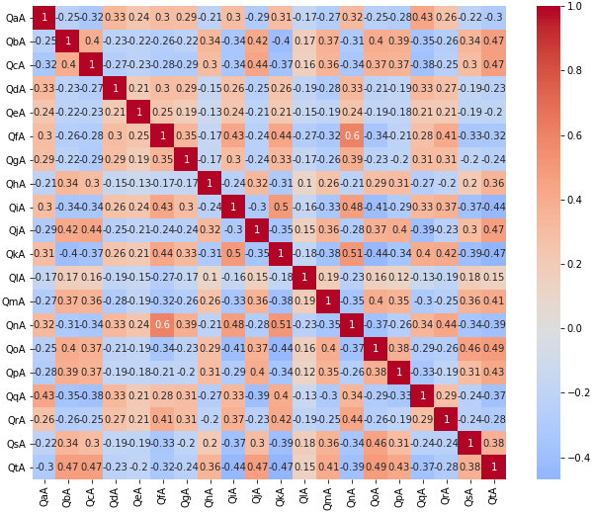
02 변수 분석 및 전처리
Mach_score
Q_A을 통한 마키아벨리즘 Score
1. Original Correlation Heatmap
각각 10개의 Positive, Negative 질문으로 이루어져 있어 음의 질문에 대한 역순화 필요
1점
5점
1. 주어진 5개의 Negative 질문에 대한 역순화 진행 (QeA, QfA, QkA, QqA, QrA)
2. Secret 처리된 8개의 질문 중 Negative 질문에 대한 역순화 진행
3. Mean(Q_A) = Mach_score

Slide 23
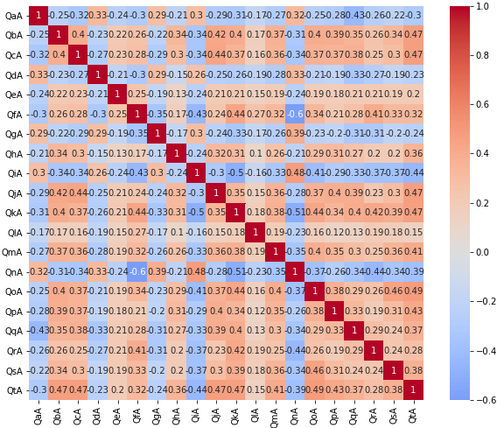
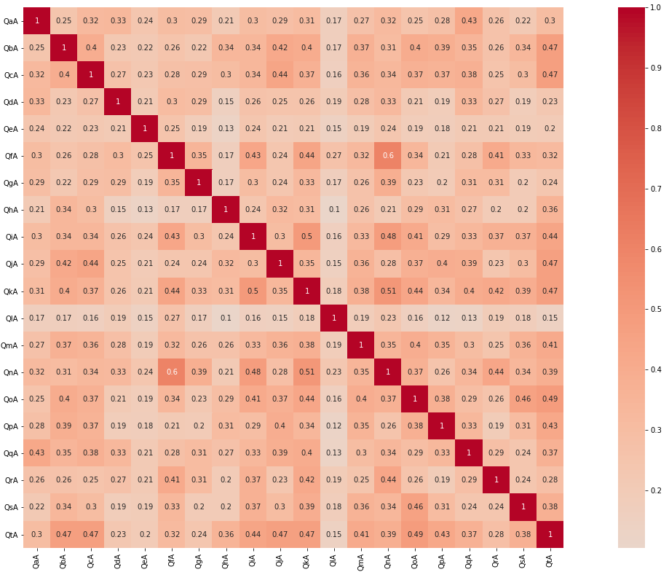
02 변수 분석 및 전처리
Mach_score
2. After cleaning known negative answers
3. After cleaning all negative answers
Secret 처리된 음의 질문 식별
(QaA, QdA, QgA, QiA, QnA)
식별한 질문에 대한 역순화 적용

Slide 24
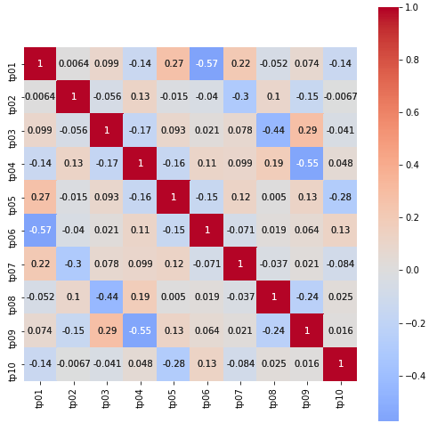
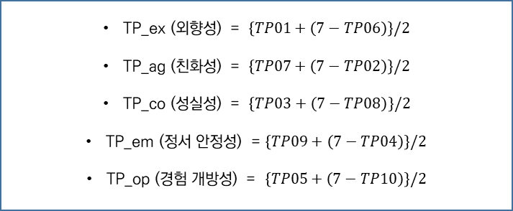
02 변수 분석 및 전처리
TP_score
TP__ 을 통한 5개의 성향 변수
1. 무응답에 대한 평균 대체
2. 0에 가까울수록 높은 성향을 지닌 것에 대한 역순화 진행
0점
6점
3. 음의 상관관계를 갖는 질문 식별 및 성향 변수 생성
TP_ex (외향성) = $\left\{TP01+\left(7−TP06\right)\right\}/2$
TP_ag (친화성) = $\left\{TP07+\left(7−TP02\right)\right\}/2$
TP_co (성실성) = $\left\{TP03+\left(7−TP08\right)\right\}/2$
TP_em (정서 안정성) = $\left\{TP09+\left(7−TP04\right)\right\}/2$
TP_op (경험 개방성) = $\left\{TP05+\left(7−TP10\right)\right\}/2$

Slide 25
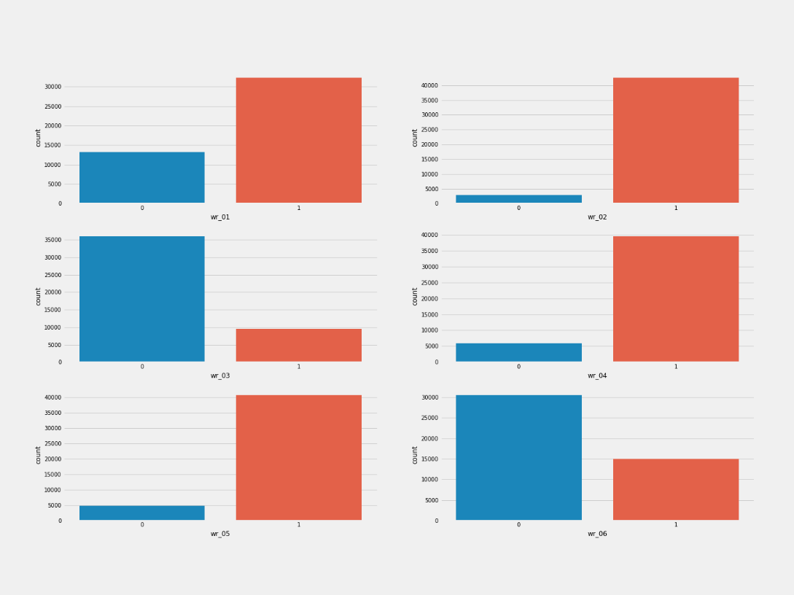
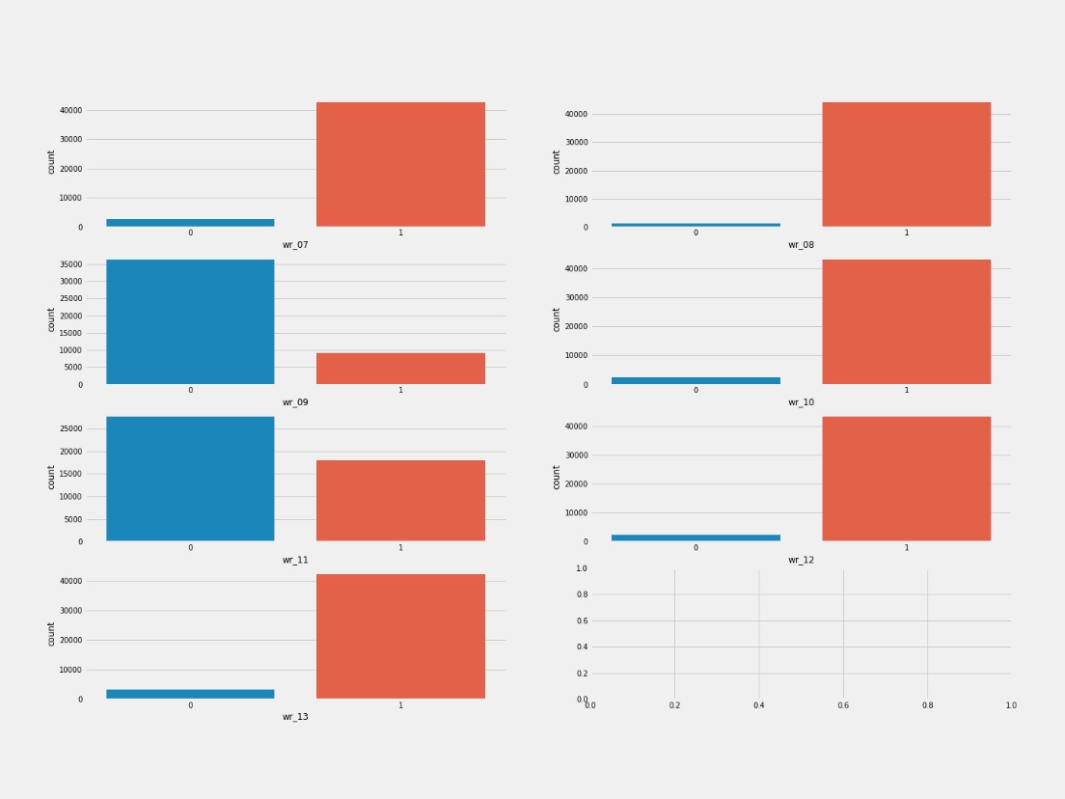
Wr_01 ~ wr_06 분포
02 변수 분석 및 전처리
Wr_more, Wr_less, Wf_know
Wr_more
대부분의 사람이 설명 가능한 실존하는 단어 중 해당 인원이 정의할 수 있는 단어의 수
wr_01, wr_02, wr_04, wr_05, wr_07, wr_08, wr_10, wr_12, wr_13
Wr_less
Wr_07 ~ wr_13 분포
대부분의 사람이 설명 불가능한 실존하는 단어 중 해당 인원이 정의할 수 있는 단어의 수
wr_03, wr_06, wr_09, wr_11
Wf_know
허구의 단어 중 해당 인원이 정의할 수 있는 단어의 수
wf_01, wf_02, wf_03

Slide 26
03 Modeling
최종 변수
독립 변수
종속 변수
age_group, education, engnat, familysize, gender, hand,
married, race, religion, urban,
tp_ex, tp_ag, tp_co, tp_em, tp_op,
wr_many, wr_less, wf_know,
Mach_score
voted

Slide 27
03 Modeling
Taget feature = Categorical Variable
: 분류 모델 사용!
Random
Forest
Gradient
Boosting
LGBM
CatBoost

Slide 28
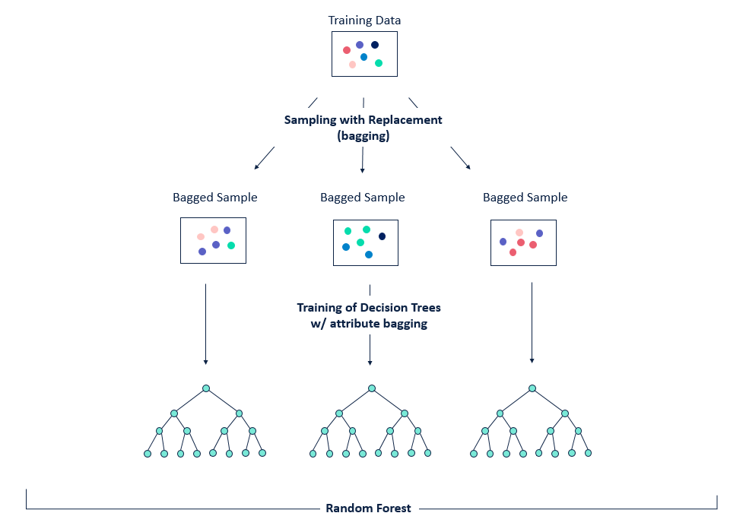
03 Modeling
Random Forest
: 여러 개의 결정 트리(Decision Tree)를 활용한 배깅 방식의 알고리즘
장점
결정 트리의 쉽고 직관적인 장점을 그대로 지님
앙상블 알고리즘 중 비교적 빠른 수행 속도를 지님
과적합 방지 가능

Slide 29
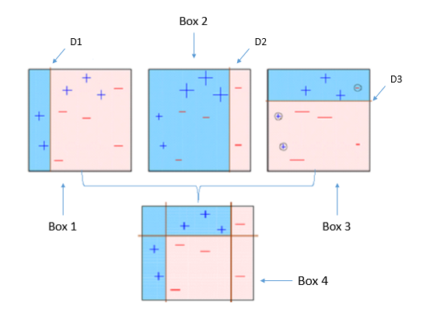
03 Modeling
Gradient Boosting
: 손실 함수의 기울기를 바탕으로 여러 개의 약한 예측 모형을 단계적으로 생성한 뒤, 앙상블 방법으로 결합하는 알고리즘
장점
약한 예측력을 지닌 나무모형을 결합하는 데 적용되어 예측 성능이 높음
단점
Greedy Algorithm을 사용하므로 과적합 우려
수행 시간이 오래 걸림

Slide 30
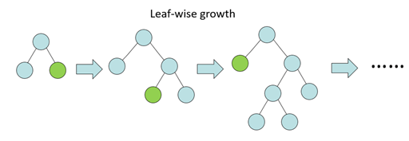
03 Modeling
LGBM
: Gradient Boosting 프레임 워크로 Tree 기반의 학습 알고리즘
장점
Leaf – wise 트리 성장을 통해 손실을 최소화
메모리를 적게 차지하고, 속도가 빠름
단점
Leaf – wise 트리 성장을 통해 과적합에 취약

Slide 31
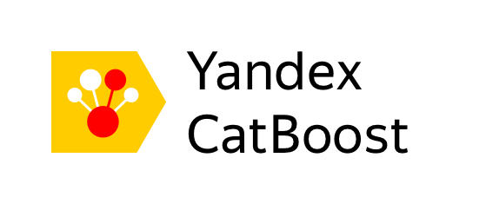
03 Modeling
Cat Boost
: 잔차 추정의 분산을 최소로 하여 bias를 피하는 부스팅 기법
장점
Categorical 변수를 처리하는 데 효과적
Ordered Boosting과 Random Permutation을 통해 과적합 방지
Ordered target Encoding을 통해 Data Leakage 방지
단점
데이터 대부분이 Numeric 변수인 경우 LGBM보다 학습 속도가 느림
Notes:
설명 참고 : https://dailyheumsi.tistory.com/136
Ordered Boosting : 일부만 가지고 잔차 계산을 한 뒤 모델 적합 진행 >> 이후 데이터의 잔차는 해당 모델로 예측한 값을 사용. 이렇게 순서에 따라 모델을 만들고 예측하는 방식을 의미
Random Permutation : Ordered Boosting 시 데이터를 섞지 않으면 매번 동일한 순서로 잔차를 예측하여 모델을 적합하므로 과적합의 우려가 있다. 이를 방지하기 위해 데이터를 셔플링하여 추출
Ordered Target Encoding : 현재 데이터의 타겟 값을 통해 범주형 변수를 인코딩 시 예측해야하는 값이 train set feature에 들어가게 된다. 이를 방지하기 위해 이전 데이터들의 타겟 값을 통해 인코딩 진행 (이 부분은 참고 사이트 확인하는 게 좋을 것 같습니다.)

Slide 32
04 결론 및 한계점
Modeling Accuracy
Random
Forest
Gradient
Boosting
LGBM
CatBoost
0.758629
0.768318
0.769074
0.771326
Best

Slide 33
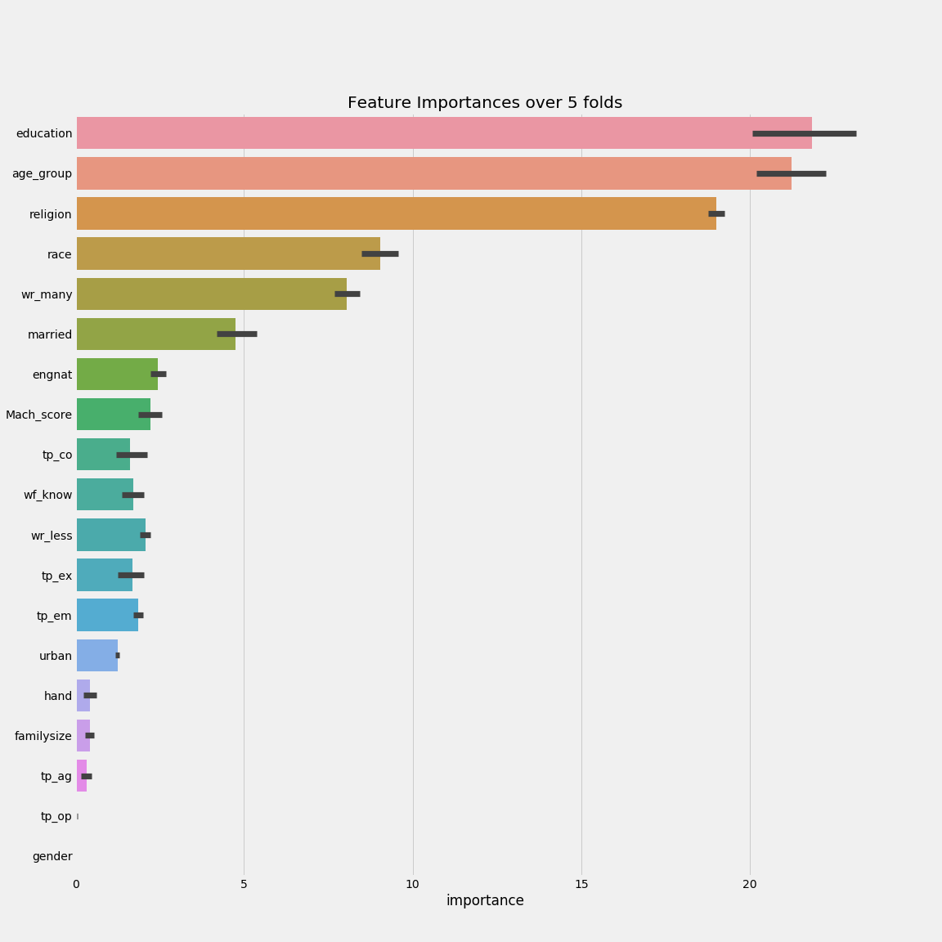
04 결론 및 한계점
Best Model’s
Feature Importance

Slide 34
04 결론 및 한계점
한계점
이상치 제거 기준이 명확하지 못한 점
미국 연령 기준 18세부터 선거가 가능하다. 즉, 18세 미만의 청소년은 선거에 참여가 불가능하다. 대회에서 주어진 데이터는 10대와 20대의 비중이 가장 크기 때문에, 10대 중 법적으로 선거에 참여가 가능한 10대와 그렇지 못한 10대를 구분하는 것이 중요하다고 볼 수 있으나 별도의 처리를 하지 못했다.
분석을 진행하면서 변수 별로 독특한 데이터를 확인할 수 있었다. 처음에 이를 이상치로 판단했으나, 관련된 domain 지식을 찾아본 결과 유의미한 데이터로 확인되었다. 이처럼 분석 외적으로 domain 지식이 부족하였다.
시간 상의 문제로 각 모델에 대한 최적의 하이퍼 파라매터를 찾지 못하였다.
Notes:
3번 한계점
- “10대 학석사” (석사 인종의 경우 아시아인이 대부분 = 실제로 인도에서 석사를 목적으로 유학을 가는 경우가 잦음)에 대한 얘기입니다.

Slide 35
05 마무리
감사합니다

